Slide 1
CUỘC ĐUA XE ĐẠP
NAM KỲ KHỞI NGHĨA
TRANH CÚP PHÁT THANH VOH
Lần thứ 24 – năm 2022
Bản quyền thuộc VOH

Slide 2
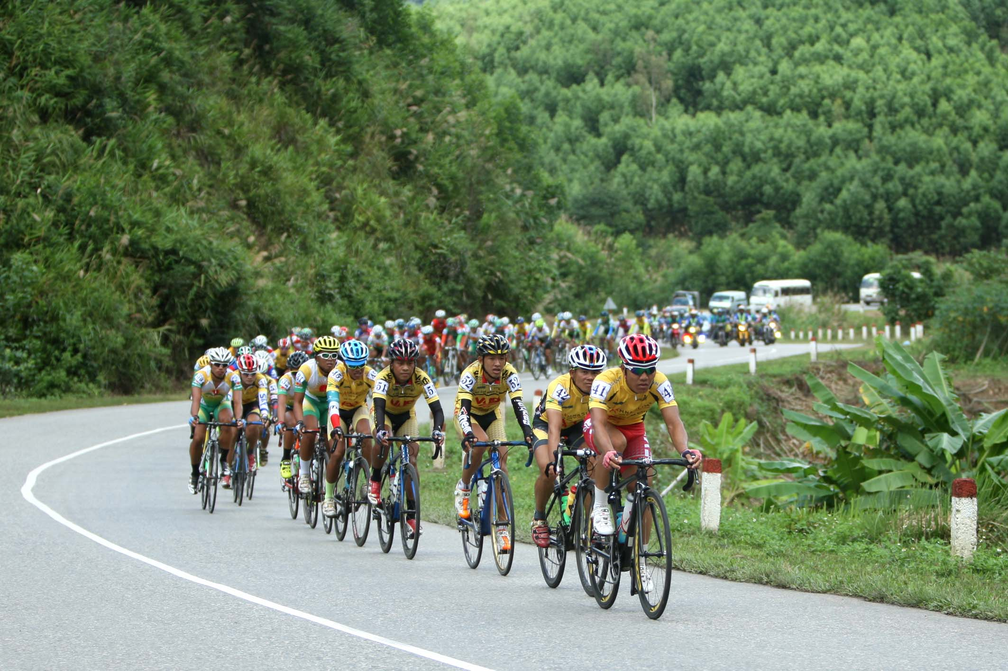
GIỚI THIỆU
Đua xe đạp là sự kiện thể thao thường niên do Đài Tiếng nói Nhân dân TPHCM VOH tổ chức nhằm cổ vũ tinh thần thể thao không biên giới, giao lưu văn hóa gữa các vùng miền và cũng góp phần quảng bá các danh lam thắng cảnh, văn hóa,…. phát triển ngành du lịch trong nước cũng như quốc tế.
Năm 2022, nhân kỷ niệm 82 năm ngày Nam Kỳ Khởi Nghĩa (23/11/1940 - 23/11/2022); Kỷ niệm 100 năm Ngày sinh cố Thủ tướng Võ Văn Kiệt (23/11/1922 - 23/11/2022), cuộc đua chào đón tất cả các cua-rơ chuyên nghiệp tụ hội và giao lưu tranh tài tại cung đường miền Tây xanh mướt- quê hương cố Thủ tướng
Bản quyền thuộc VOH

Slide 3
03/11/2022 - 05/11/2022
LỘ TR
Ì
NH
Ngày | Chặng | Lộ trình | Cự ly
03/11/2022 | Chặng 1 | Tp.Hồ Chí Minh - Tp. Cao Lãnh ( Đồng Tháp ) | 160 km
04/11/2022 | Chặng 2 | Tp. Cao Lãnh ( Đồng Tháp )- Vũng Liêm ( Vĩnh Long ) (Sau làm lễ dâng hương di chuyển về trung tâm Tp. Vĩnh Long 40 Km ) | 125 km
05/11/2022 | Chặng 3 | Tp. Vĩnh Long - Tp. HCM | 135 km
TỔNG CỰ LY 420km

Slide 4
GÓI TÀI TRỢ Chi phí đã bao gồm thuế GTGT tính theo phương pháp trực tiếp trên doanh thu
GÓI TÀI TRỢ | ĐẶC QUYỀN
2.000.000.000 đồng | Quyền lợi : 400 phút quảng cáo trên VOH 20 pano có in logo và tên nhà tài trợ để quảng bá trong khu vực làm lễ khai mạc, lễ tổng kết, các đích đến và nơi phát giải thưởng. 20 cờ phướn có in logo và tên nhà tài trợ trên các xe mô tô bảo vệ lộ trình và xe cơ giới phục vụ cuộc đua.
1.000.000.000 đồng | Quyền lợi : 200 phút quảng cáo trên VOH 10 pano có in logo và tên nhà tài trợ để quảng bá trong khu vực làm lễ khai mạc, lễ tổng kết, các đích đến và nơi phát giải thưởng. 10 cờ phướn có in logo và tên nhà tài trợ trên các xe mô tô bảo vệ lộ trình và xe cơ giới phục vụ cuộc đua.
Bản quyền thuộc VOH

Slide 5
GÓI TÀI TRỢ Chi phí đã bao gồm thuế GTGT tính theo phương pháp trực tiếp trên doanh thu
GÓI TÀI TRỢ | ĐẶC QUYỀN
500.000.000 đồng | Quyền lợi : 100 phút quảng cáo trên VOH 5 pano có in logo và tên nhà tài trợ để quảng bá trong khu vực làm lễ khai mạc, lễ tổng kết, các đích đến và nơi phát giải thưởng. 5 cờ phướn có in logo và tên nhà tài trợ trên các xe mô tô bảo vệ lộ trình và xe cơ giới phục vụ cuộc đua.
300.000.000 đồng | Quyền lợi : 60 phút quảng cáo trên VOH 2 pano có in logo và tên nhà tài trợ để quảng bá trong khu vực làm lễ khai mạc, lễ tổng kết, các đích đến và nơi phát giải thưởng. 2 cờ phướn có in logo và tên nhà tài trợ trên các xe mô tô bảo vệ lộ trình và xe cơ giới phục vụ cuộc đua.
Bản quyền thuộc VOH

Slide 6
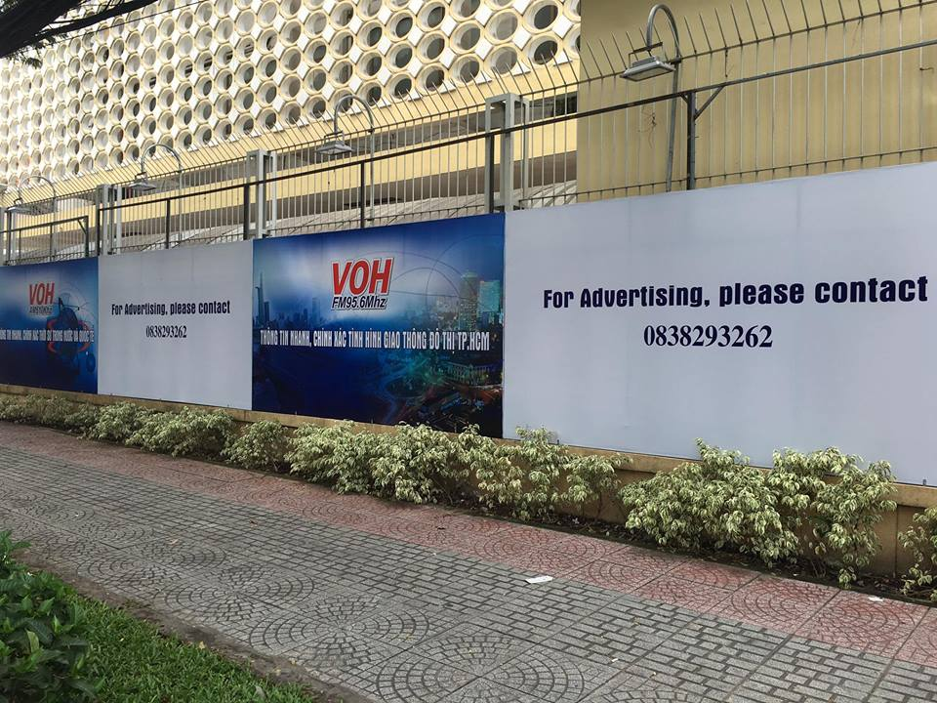
QUYỀN LỢI CHUNG
CÁC NHÀ TÀI TRỢ
01 bảng quảng cáo ngoài mặt tiền Đài VOH - 2 trục đường chính của quận 1 là Nguyễn Đình Chiểu hoặc Nguyễn Bỉnh Khiêm
LOGO THƯƠNG HIỆU CÁC NHÀ TÀI TRỢ
LOGO THƯƠNG HIỆU CÁC NHÀ TÀI TRỢ

Slide 7
QUYỀN LỢI CHUNG
CÁC NHÀ TÀI TRỢ
Được xướng tên trong nội dung tuyên truyền về cuộc đua qua Đài Tiếng nói Nhân dân thành phố Hồ Chí Minh.
Toàn bộ diễn tiến cuộc đua từng chặng, từng ngày sẽ được livestream trên web voh.com.vn, livestream trên fanpage facebook của cuộc đua.
Tin tức về cuộc đua sẽ được đưa trên Đài TNND TPHCM VOH, website Đài TNND TPHCM www.voh.com.vn, một số Đài Truyền hình, hệ thống báo chí và các trang báo mạng
Treo banner giới thiệu giải có in logo, tên của nhà tài trợ xung quanh khu vực diễn ra lễ khai mạc và bế mạc, trên một số trục đường chính mà đoàn đua đi qua để tuyên truyền về cuộc đua.
Logo nhà tài trợ được in trên phông nền của buổi lễ khai mạc và bế mạc (được tường thuật trực tiếp qua sóng Đài Tiếng nói Nhân dân thành phố Hồ Chí và được in trên phông nền lễ phát thưởng chặng.
Tổ chức sự kiện quảng bá tại đích đến các chặng đua (nếu đơn vị đồng hành có nhu cầu)
Bản quyền thuộc VOH

Slide 8
TRUYỀN THÔNG
Diễn biến các chặng đua được live stream trên web www.voh.com.vn và trên các hệ thống fanpage của VOH.
Web VOH hiện đang đứng hạng 216 trong số các trang web được truy cập nhiều nhất cả nước.

Slide 9
TRUYỀN THÔNG
https://thethao.tuoitre.vn/lo-trinh-cuoc-dua-xe-dap-nam-ky-khoi-nghia-2020-co-loi-cho-cac-tay-dua-viet-20201113123448244.htm
https://www.qdnd.vn/the-thao/trong-nuoc/cuoc-dua-xe-dap-nam-ky-khoi-nghia-2020-tap-doan-loc-troi-thang-lon-644620
https://nld.com.vn/the-thao/nguyen-huynh-dang-khoa-doat-cup-dup-giai-xe-dap-nam-ky-khoi-nghia-cup-voh-2020-20201123141622802.htm
https://thethaovanhoa.vn/the-thao/90-tay-dua-tranh-tai-o-giai-nam-ky-khoi-nghia-2020-n20201113071827821.htm
https://webthethao.vn/dua-xe/chang-1-giai-dua-xe-dap-nam-ky-khoi-nghia-2020-tran-tuan-kiet-xuat-sac-gianh-ao-vang-w58OVUoGg.htm
https://thethao.sggp.org.vn/cho-man-tranh-tai-nuoc-rut-o-giai-xe-dap-nam-ky-khoi-nghia-698765.html
http://baovanhoa.vn/the-thao/artmid/422/articleid/35427/an-giang-thang-lon-tai-giai-xe-dap-nam-ky-khoi-nghia-2020
http://m.baodaknong.org.vn/the-thao-trong-nuoc/trao-giai-chang-2-cuoc-dua-xe-dap-nam-ky-khoi-nghia-lan-thu-18-42651.html
https://www.binhthuantv.vn/lo-trinh-cuoc-dua-xe-dap-nam-ky-khoi-nghia-2020-co-loi-cho-cac-tay-dua-viet.html
https://vnanet.vn/vi/anh/anh-thoi-su-trong-nuoc-1014/dong-thap-dan-dau-giai-dong-doi-giai-dua-xe-dap-nam-ky-khoi-nghia-2020-5145494.html

Slide 10
NGƯỜI DÙNG THEO ĐỘ TUỔI
18-24
25-34
35-44
45-54
65+
55-64
15%
49%
10%
11%
12%
3%
QUỐC GIA
Nước ngoài
2%
Việt Nam
98%
SỐ LIỆU CHUYÊN MỤC THỂ THAO
Bản quyền thuộc VOH

Slide 11
Lượt truy cập (Pageviews)
50.000 / tháng
Thời gian truy cập
00:02:15
Người dùng (Users)
35,000 / tháng
SỐ LIỆU CHUYÊN MỤC THỂ THAO
Bản quyền thuộc VOH

Slide 12
ĐƠN VỊ THỰC HIỆN ĐÀI VOH
Đài TNND TPHCM – VOH là đơn vị tổ chức cuộc đua.
Radio VOH là kênh truyền thông uy tín, có sức lan tỏa rộng trong cộng đồng với 40 năm hình thành và phát triển
Radio VOH là kênh truyền thông hiệu quả, hướng đến mọi tầng lớp xã hội. Với sự tham gia hỗ trợ của các chuyên gia uy tín, các chương trình do VOH thực hiện luôn bám sát đối tượng mục tiêu, cung cấp thông tin chính xác, mang phong cách phát thanh hiện đại, phát huy tối đa mục đích marketing của các đơn vị đồng hành.
Radio VOH phát thanh trên 04 tần số AM 610Khz, FM 99.9Mhz và FM 95.6 Mhz , FM 87.8Mhz, phủ sóng toàn quốc.
Radio VOH là kênh truyền thông tích hợp đa phương tiện, hỗ trợ thính giả nghe trên oto, nghe online hoặc trên thiết bị di động thông minh.
VOH hân hạnh được hợp tác cùng các đơn vị: Honda, Sony, Intel, Kodak, Acecook, CocaCola, Pepsi, Wonderfarm, Nestle, Abbott, Shell, Castrol, Toshiba, Panasonic, Unilever, Colgate, Mitsubishi, Eximbank, Rohto, Ajinomoto, Samsung, Nokia, Syngenta, Bayer, Sabeco, Vinafone, Behn Meyer … thực hiện nhiều chương trình mang tính cộng đồng cao.
Bản quyền thuộc VOH

Slide 13
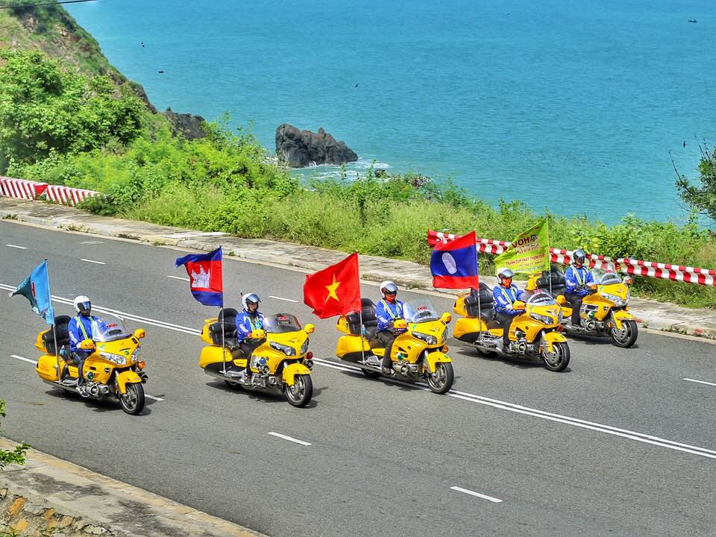
TRÂN TRỌNG CẢM ƠN
QUÝ DOANH NGHIỆP
Bản quyền thuộc VOH

